Slide 1
Analgesia mediante blocchi loco-regionali
TRAMARIN JACOPO
Dirigente Medico
SC Anestesia e Rianimazione TIPO
Azienda Sanitaria Universitaria Giuliano Isontina (ASUGI)
Ospedale di Cattinara

Slide 2
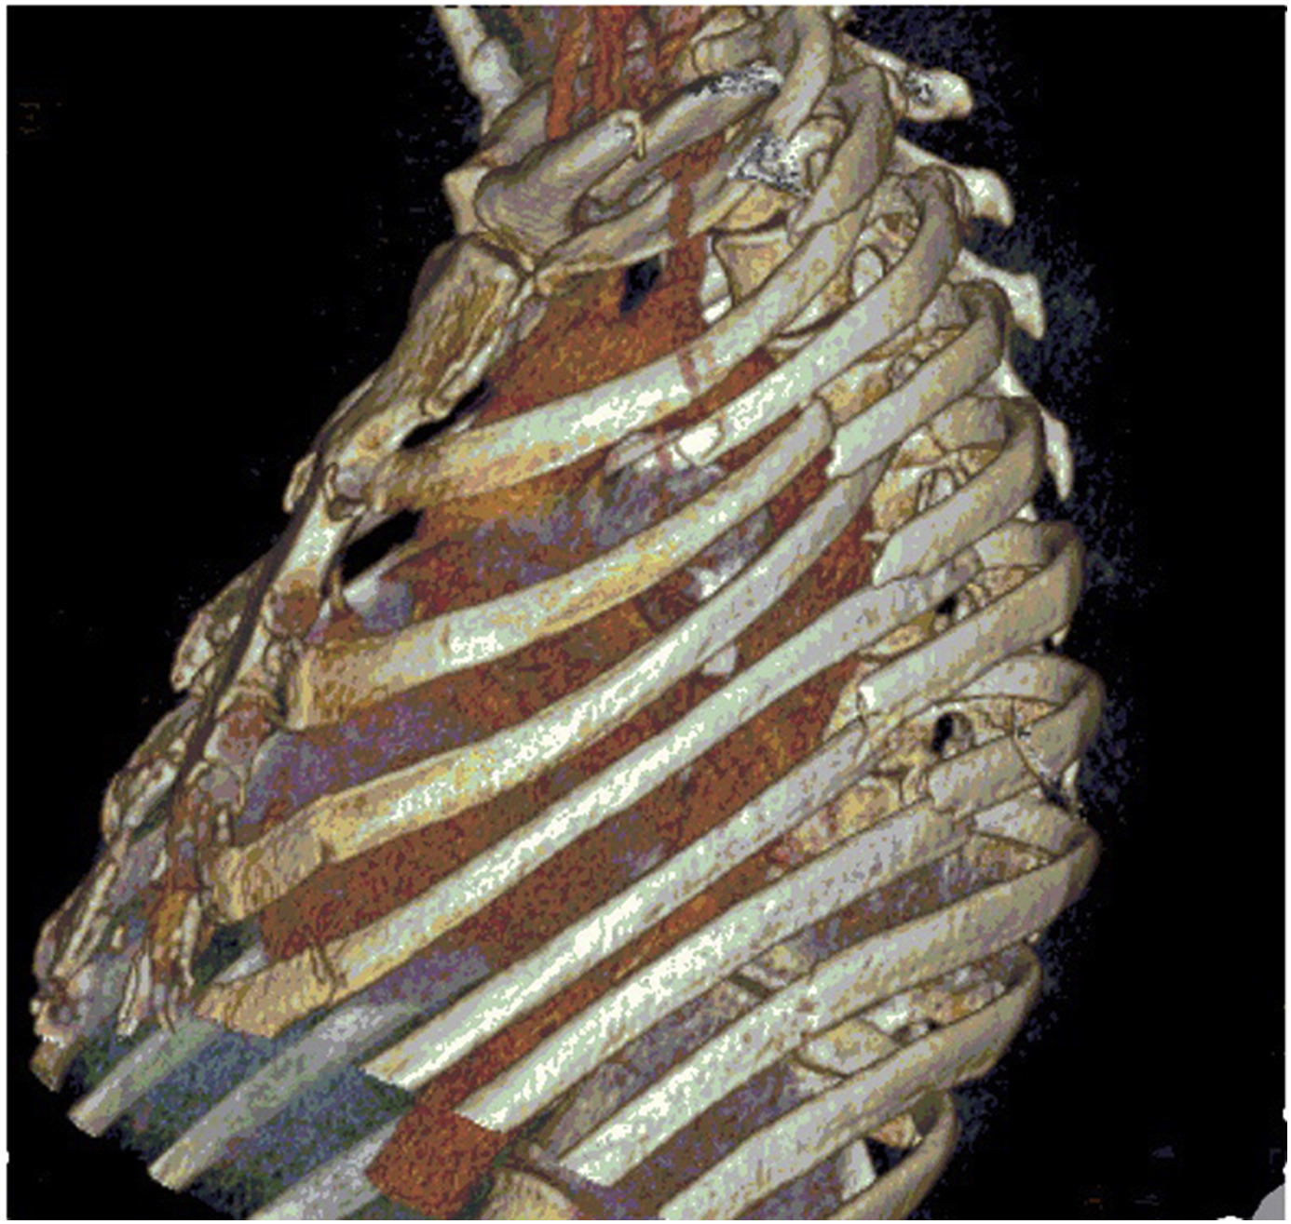
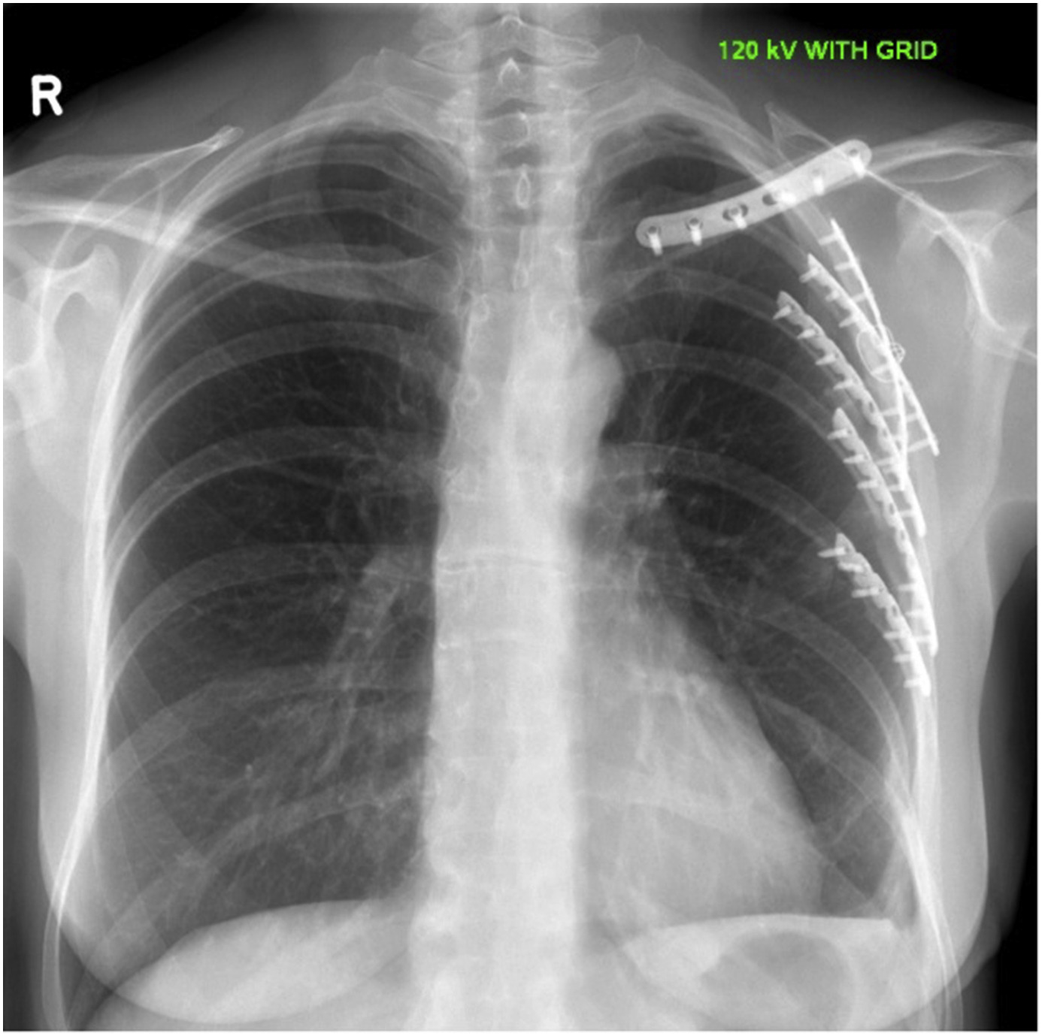
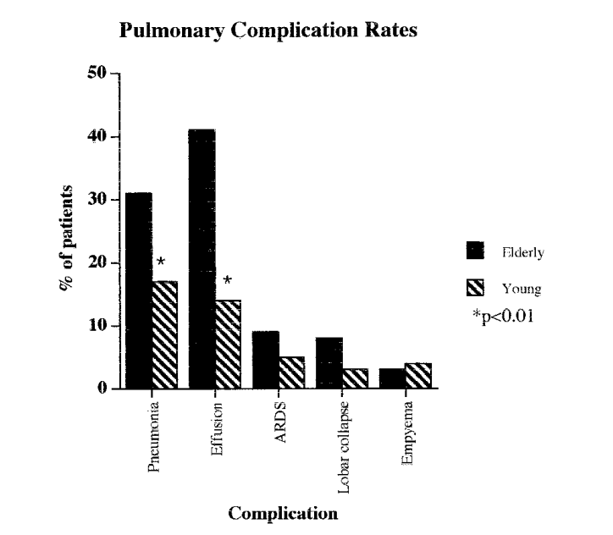
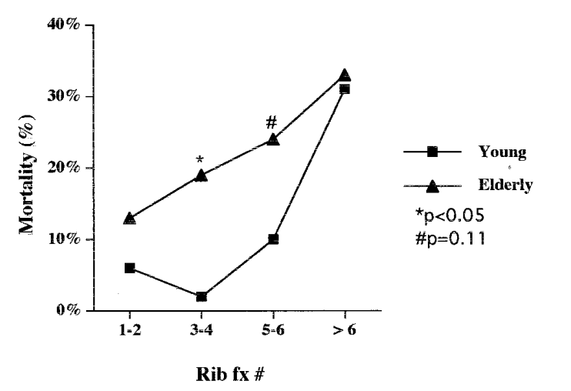
POLMONITE
ESPETTORAZIONE INEFFICACE
IPOVENTILAZIONE
DOLORE
IMMOBILIZZAZIONE
25% dei traumi in PS
Riscontro patologico più frequente nei traumi toracici
Mortalità direttamente correlata a #Fx
⚠ over 65
Incidenza in aumento
Bulger EM, Arneson MA, Mock CN, Jurkovich GJ. Rib fractures in the elderly. J Trauma. 2000 Jun;48(6):1040-6; discussion 1046-7. doi: 10.1097/00005373-200006000-00007. PMID: 10866248.
Notes:
Dei pazienti che accedono in pronto soccorso per trauma il 25% presenta una frattura costale.
sono il riscontro patologico di più frequente nei traumi toracici chiusi.
Sono pazienti gravati da un’importante mortalità soprattutto i casi che presentano più di 3 fratture.
Il dolore nel paziente con una frattura costale non è solo un sintomo, ma può essere vero e proprio un fattore contribuente allo sviluppo di complicanze perché causa diretta di ipoventilazione ed espettorazione inefficace.
Infatti, dal 20 al 30% dei pazienti sviluppano una polmonite post frattura.
I pazienti over 65 sono una categoria particolarmente a rischio in quanto gravati da una morbilità e mortalità doppia rispetto alla popolazione normale.

Slide 3
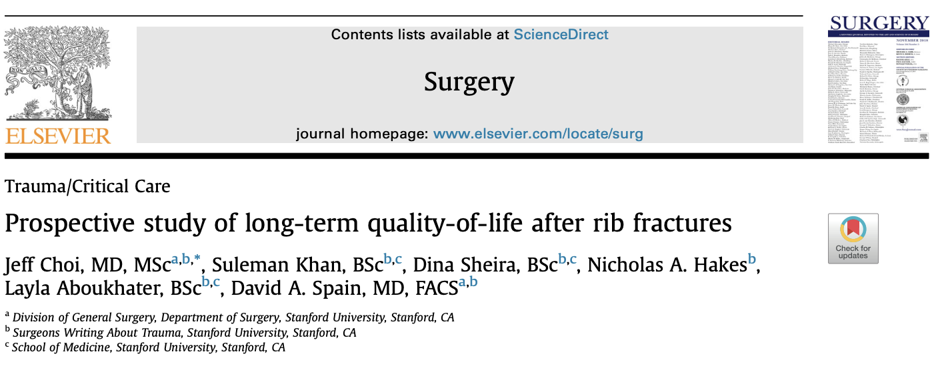
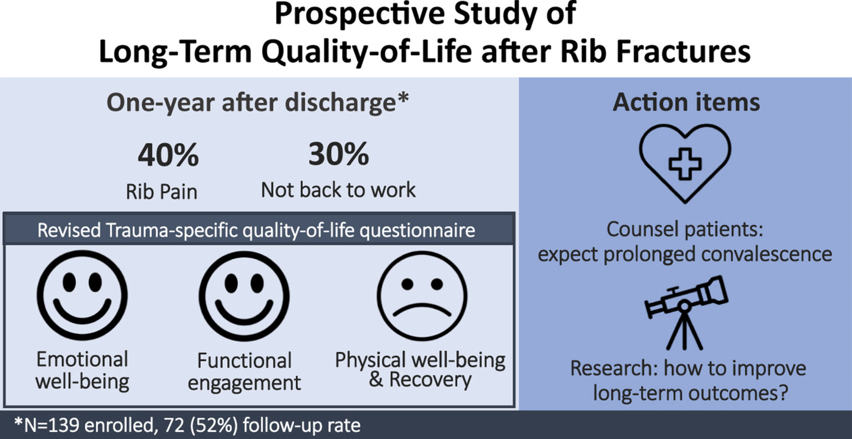
Notes:
Oltre al problema acuto, vi è un non trascurabile problema di morbidità e disabilità a lungo termine.
Evidenze in letteratura ci mostrano come ad 1 anno dal trauma il 40% dei pazienti riporti ancora dolore
ed 1/3 di essi non è riuscito a tornare al suo status lavorativo pre trauma.

Slide 4
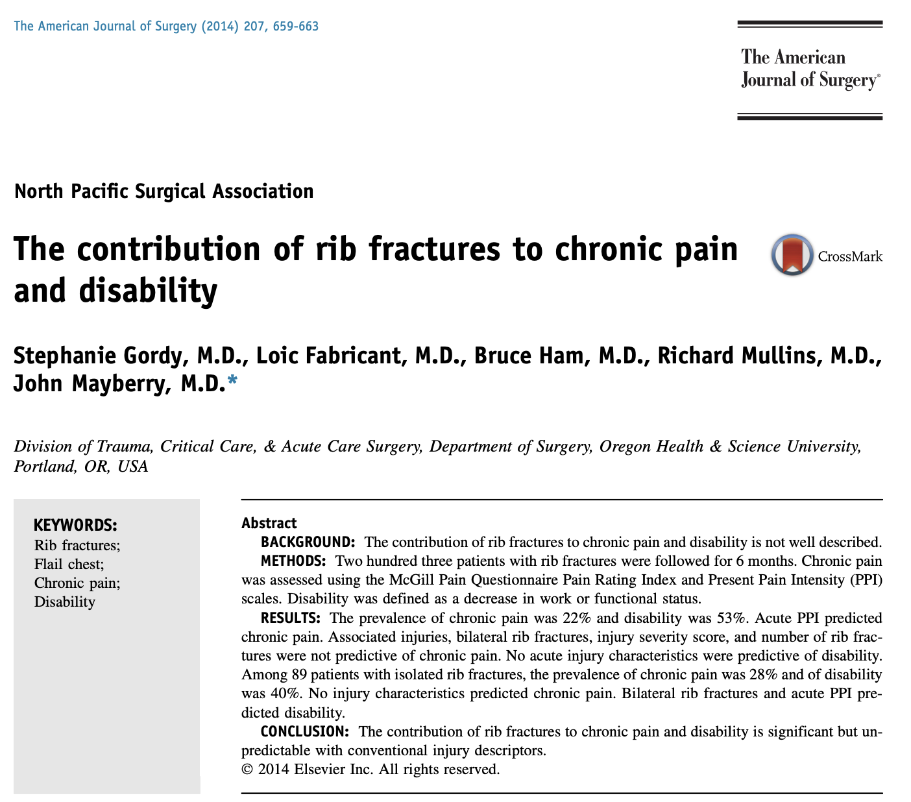
Notes:
A proposito dell’importanza di un adeguato trattamento antalgico, porto alla vostra attenzione questo lavoro del 2014.
In questo studio prospettico gli autori ci mostrano come i fattori predittivi per lo sviluppo di una sindrome dolorosa cronica non sono la severità del trauma, il numero di coste fratturate o la presenza di un drenaggio toracico.
Bensì, è stata l’intensità del dolore riportata in acuto che si è rivelata essere il fattore maggiormente predittivo di sviluppo di dolore cronico.

Slide 5
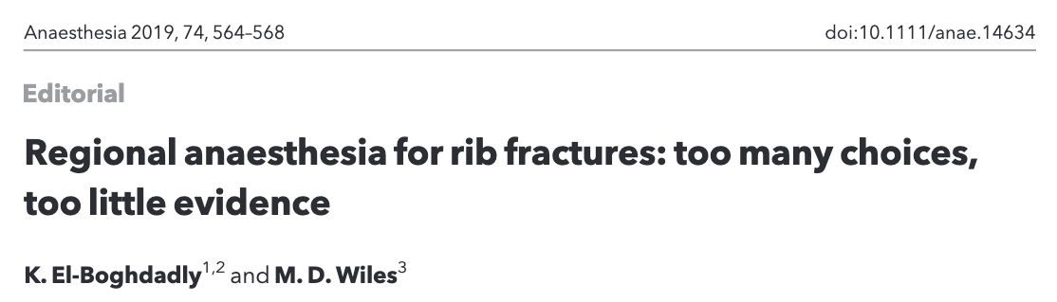
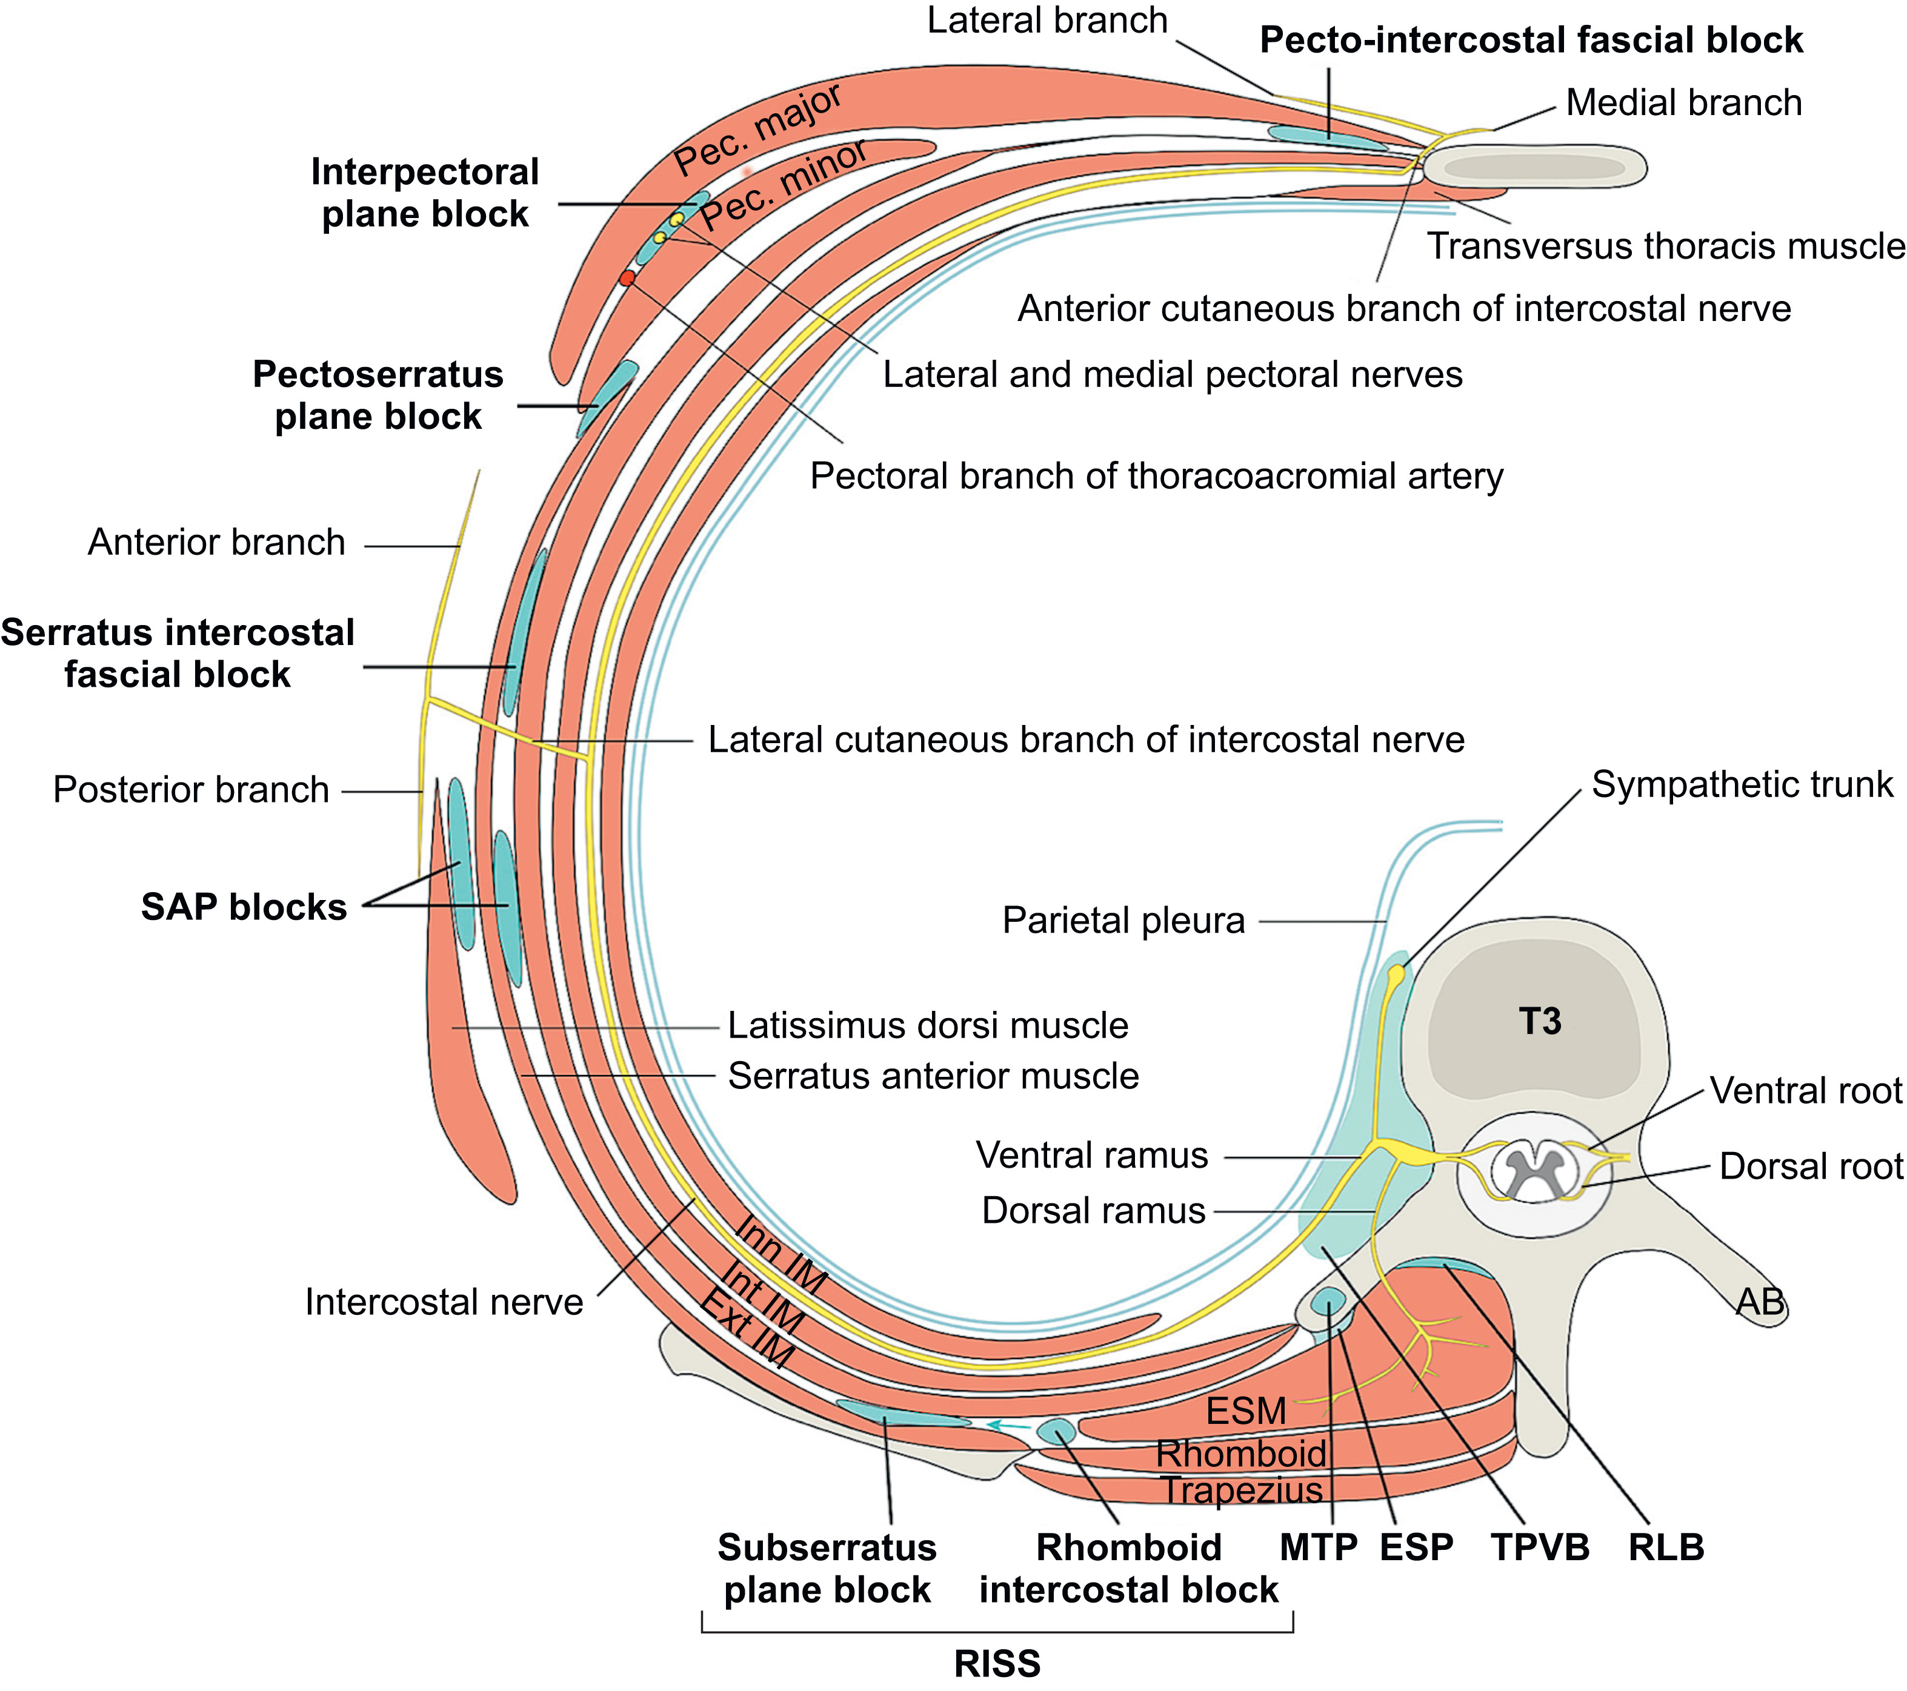
PVB TEA
Notes:
Curiosamente l’ESP block è stato descritto per la prima volta nel 2016 da Forero proprio per il trattamento del dolore costale cronico.
consiste nell’infiltrazione dello fascia compresa tra processo trasverso ed il muscolo erettore della spina, il suo meccanismo di funzionamento è ancora oggi dibattuto,
una delle teorie più accreditate è che funzioni indirettamente come un blocco paravertebrale.
Il blocco del serrato anteriore, a cui d’ora in poi mi riferirò come SAP o SAP Block è invece l’infiltrazione della fascia tra muscolo serrato anteriore e le coste (di solito 4° o 5°) dove intercetta i nervi intercostali.
Epidurale e Paravertebrale sono blocchi che ci accompagnano dall’inizio del 1900. Restano il gold standard per l’analgesia,
ma necessitano di un operatore con una buona expertise e sono gravati da controindicazioni e dal rischio di complicanze potenzialmente catastrofiche.
I blocchi di fascia sono meno invasivi, non comportano grandi rischi ed hanno poche controindicazioni.
Sono tecniche giovani, la maggior parte delle quali è stata descritta nell’ultimo decennio.
Ecco il perché nel 2019 fu pubblicato questo pungente editoriale che lamentava il prosperare di molte tecniche al fronte di poche evidenze scientifiche.

Slide 6
First author, year | Study design | Number of patients | Authors’ conclusion
Singh, 2023 | RCT | 40 | ESP provides similar analgesia to TEA with better hemodynamic stability
Mostafa, 2022 | RCT | 60 | ESP can be considered a safe and effective alternative to thoracic epidural analgesia in unilateral flail chest
Zhao, 2022 | RCT | 80 | RLB was a more effective analgesic method than ESP in multiple rib fractures
El Malla, 2021 | RCT | 50 | Both ESP and SAPB provided safe and effective pain relief in traumatic rib fractures
Elawamy, 2022 | RCT | 60 | ESP was as effective as thoracic PVB with fewer adverse effects
Elmansy, 2023 | Randomized comparative study | 52 | ESP was superior to IVPCA
Armin, 2022 | Randomized non-blinded trial | 50 | ESP was superior to intercostal nerve block for pain control
Riley, 2020 | Retrospective | 34 | ESP and SAPB are safe and effective, no difference in MME
Adhikary, 2019 | Retrospective | 79 | ESP associated with improved inspiratory capacity and analgesic outcomes without instability
 |  |  | ... (continua)
First author, year | Study design | Number of patients | Authors’ conclusion
Rehab, 2023 | RCT | 70 | Continuous SAPB is a safe and effective alternative to TPVB for unilateral multiple rib fractures.
Tekşen, 2021 | RCT | 60 | SAPB as part of multimodal analgesia is safe and effective in reducing acute pain.
Bhalla, 2021 | Retrospective | 14 | No difference between SAPB and TEA/PVB in pain scores or respiratory function.
Diwan, 2021 | Retrospective | 72 | SAPB is opioid-sparing, effective, and should be considered early in patients with MRFs.
Beard, 2020 | Retrospective | 354 | SAPB, TEA, and TPVB all reduce pain and improve respiratory function.
Hernandez, 2019 | Retrospective | 34 | SAPB is better than TEA for rib fracture analgesia.
Kring, 2022 | Interventional | 20 | SAPB reduced pain at rest and increased vital capacity.
Schnekenburger, 2021 | Prospective observational | 20 | Ultrasound-guided SAPB is feasible and effective in ED.
Harrington, 2022 | Retrospective case series | 13 | SAPB can be safely performed in prehospital and retrieval settings.
Singh, 2022 | Retrospective case series | 7 | SAPB provides effective analgesia.
 |  |  | …(continua)
Niazi AU, Solish M, Moorthy A, Niazi F, Abate AH, Devion C, Choi S. Use of fascial plane blocks for traumatic rib fractures: a scoping review. Reg Anesth Pain Med. 2025 Mar 19:rapm-2024-106366. doi: 10.1136/rapm-2024-106366. Epub ahead of print. PMID: 40107733.
Notes:
Ad oggi non possiamo più lamentarci come fecero i miei illustri colleghi.
Il grande interesse attorno ai blocchi di fascia è maturato in un discreto numero di lavori scentifici…sono innumerevoli i case report o case series che solo per motivi di spazio non vi ho riportato.
E Possiamo contare su un buon numero di trial tutti pubblicati negli ultimi anni.

Slide 7
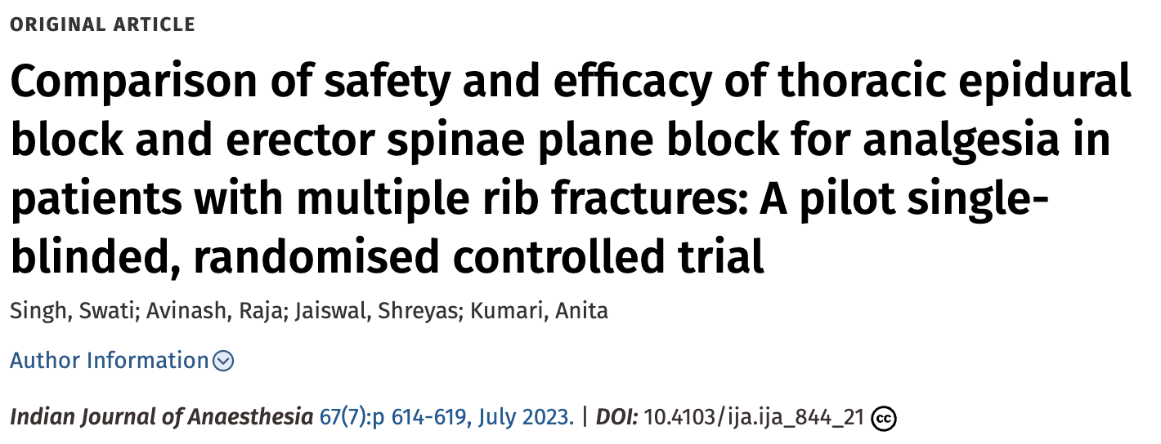

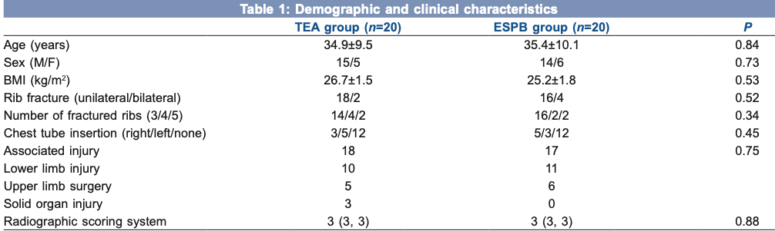
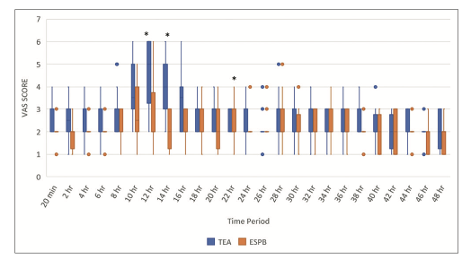
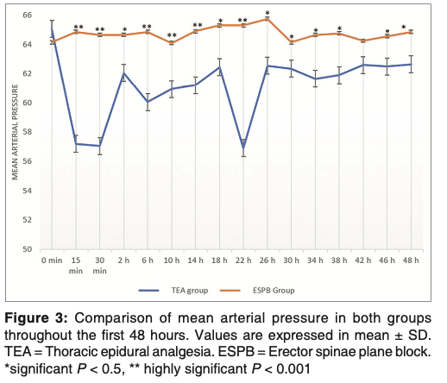
PVB TEA
Analgesia similare
Dose Morfina paragonabile
< ipotensioni gruppo ESP
Notes:
In questo Trial randomizzato indiano del 2023 si è confrontato l’esp block alla peridurale in 40 pazienti con fratture costali multiple.
I blocchi sono stati eseguiti al livello medio delle fratture e l’outcome primario è stato il consumo di morfina a 48h.
Gli autori concludono che il consumo di morfina a 48h non presentava una differenza statisticamente significativa nei due gruppi
ed hanno inoltre notato come l’emodinamica dei pazienti che ricevevano il blocco di fascia era più stabile rispetto a quelli nel gruppo epidurale.

Slide 8
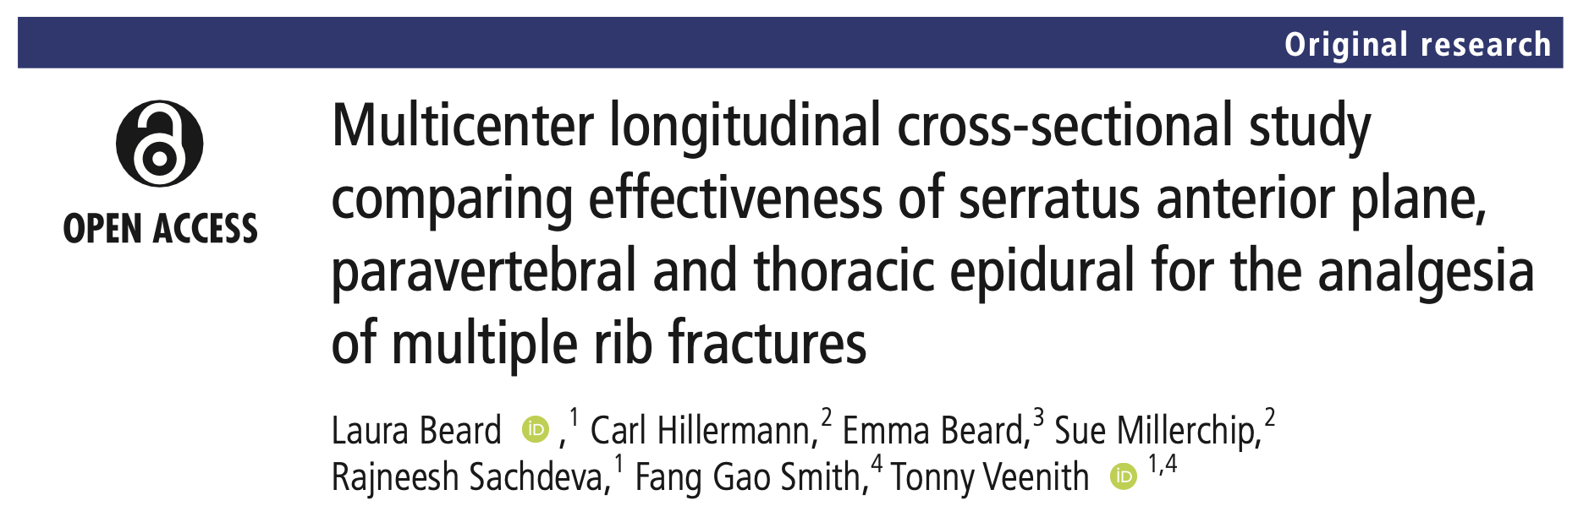

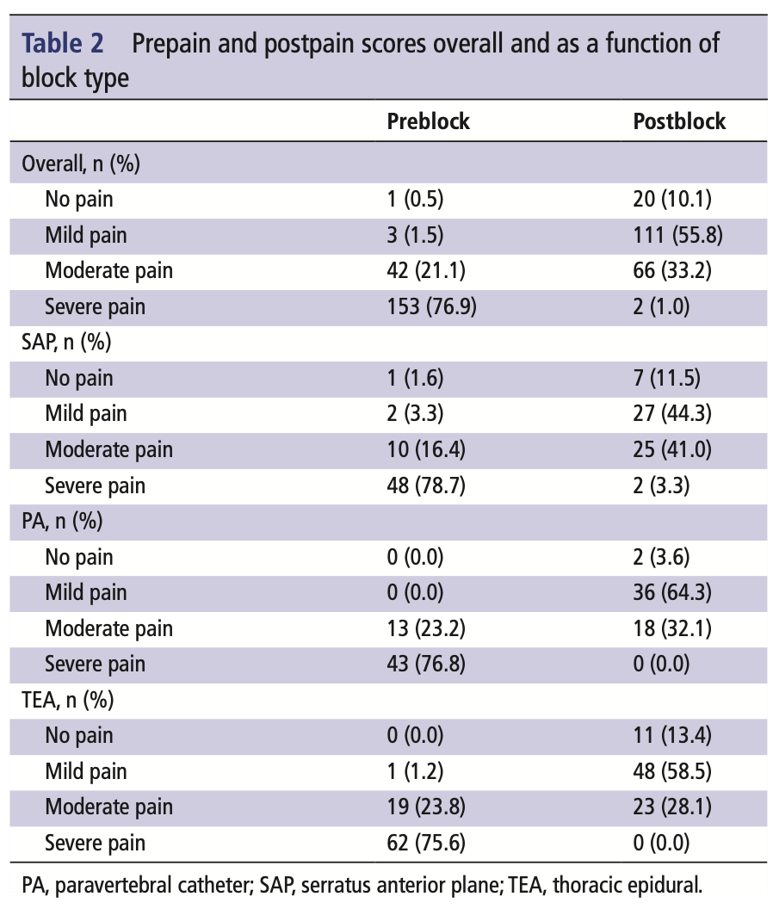
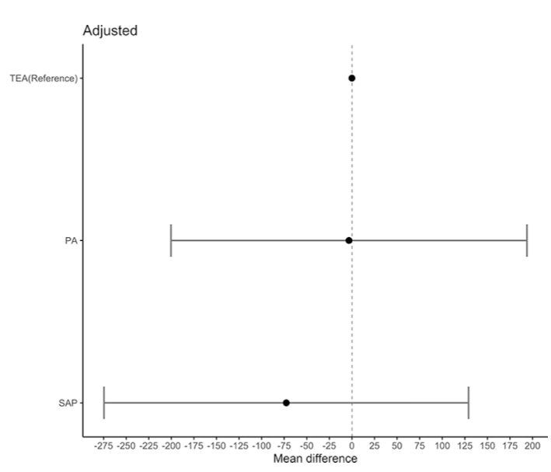
PVB TEA
PVB o TEA o SAP
DOLORE
FN. RESP.
Notes:
Questo in realtà non è uno studio randomizzato, ma lo porto perché di tutti gli studi effettuati sull’argomento è quello che ha la coorte più ampia.
E uno studio osservazionale, che ha però raccolto ben 354 pazienti con fratture costali in 3 centri hub.
Hanno confrontato SAP Block, epidurale e blocco paravertebrale sempre per l’analgesia in pazienti con fratture costali multiple.
Il loro outome primario era il volume inspiratorio prima e dopo il blocco e la qualità dell’analgesia.
L’epidurale si è rivelata migliore lievemente nei numeri, ma non sono state riscontrate differenze significative,
concludendo che il sap Block può essere considerato una valida alternativa nella gestione di questi pazienti.

Slide 9
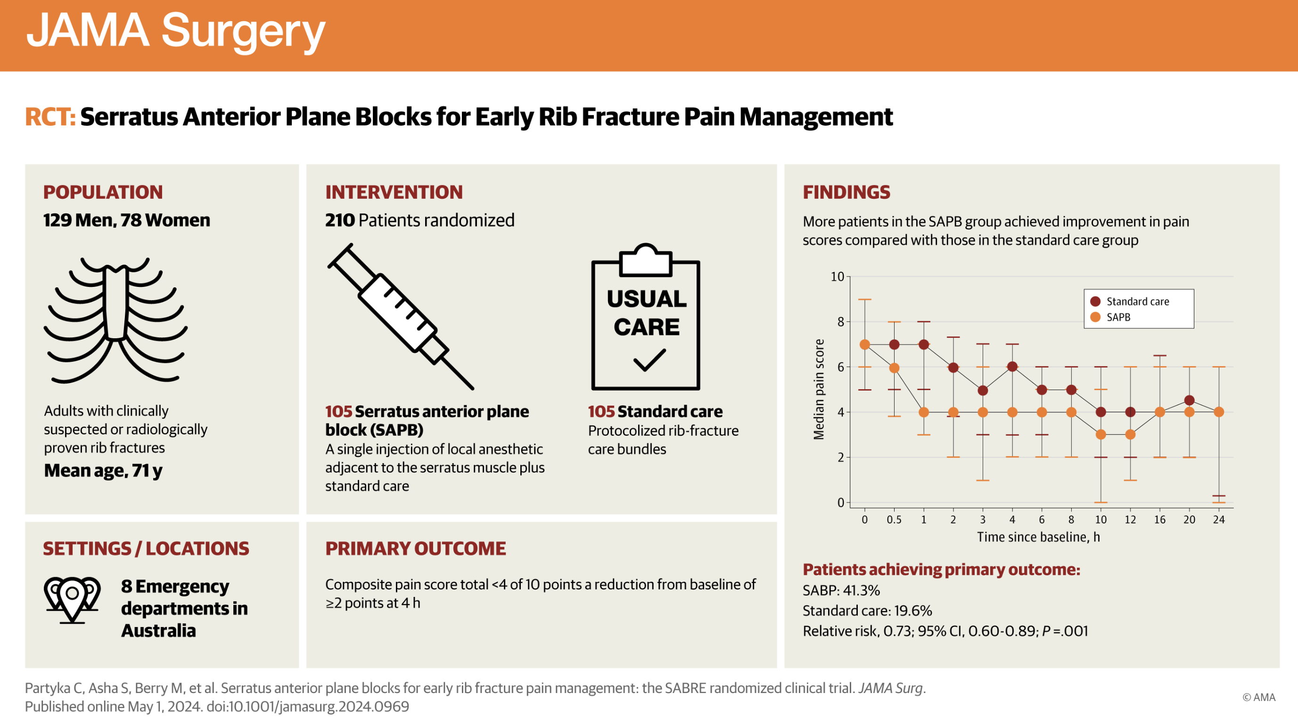
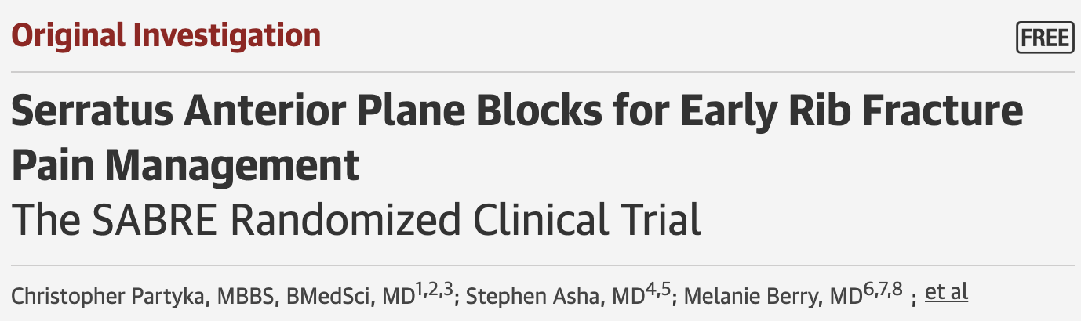
PVB TEA
SAPB group miglior score NRS
SAPB group < oppioidi
Stessa incidenza di polmonite
Stessa durata degenza
Notes:
Molto recente anche questo trial australiano uscito su jama surgery dove i ricercatori hanno randomizzato 207 pazienti con frattura costale in pronto soccorso
Gli autori hanno confrontato il trattamento antalgico endovenoso protocollato vs protocollo antalgico + un SAP block.
Ci hanno dimostrato come una NRS inferiore a 4, ovvero il loro outcome primario venisse raggiunto molto prima nel gruppo che riceveva il blocco di fascia.
Hanno inoltre riscontrato un ridotto consumo di oppioidi nel gruppo intervento ma non hanno trovato differenze nello sviluppo di polmonite o nella durata della degenza.

Slide 10
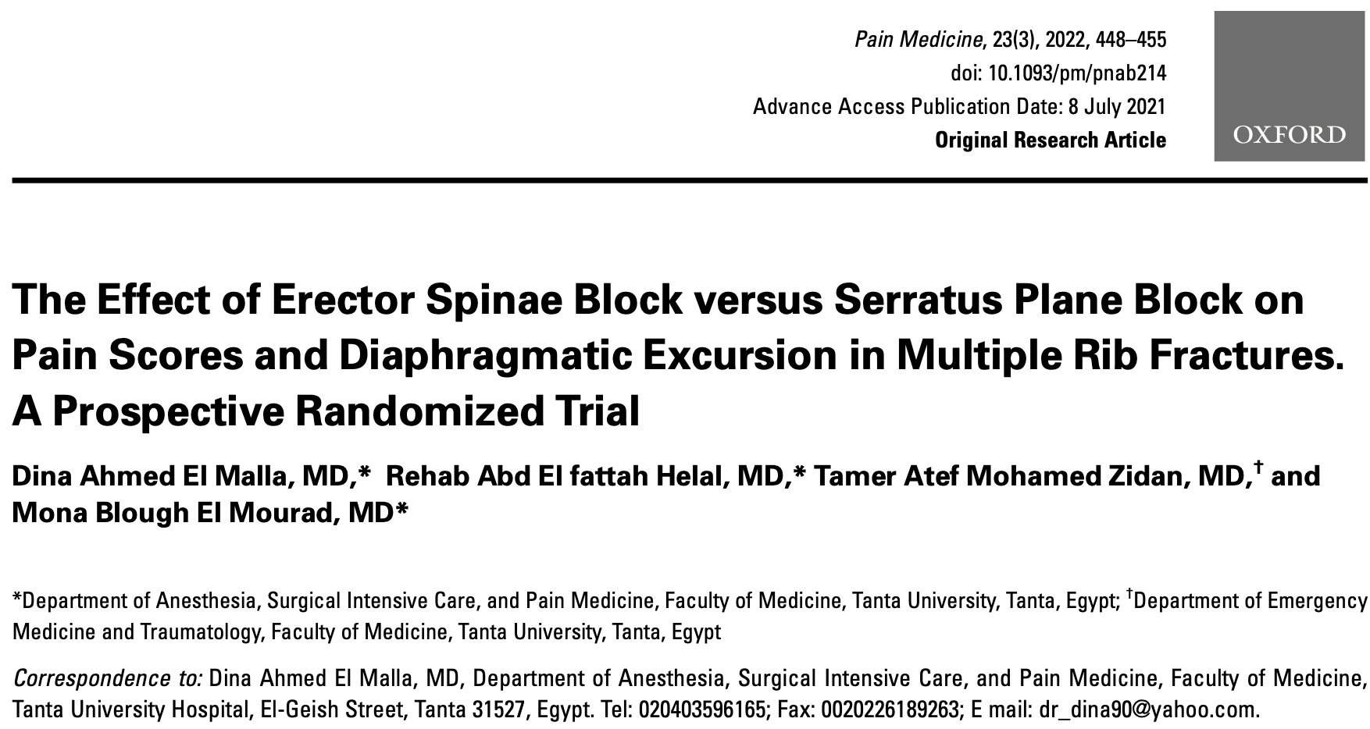
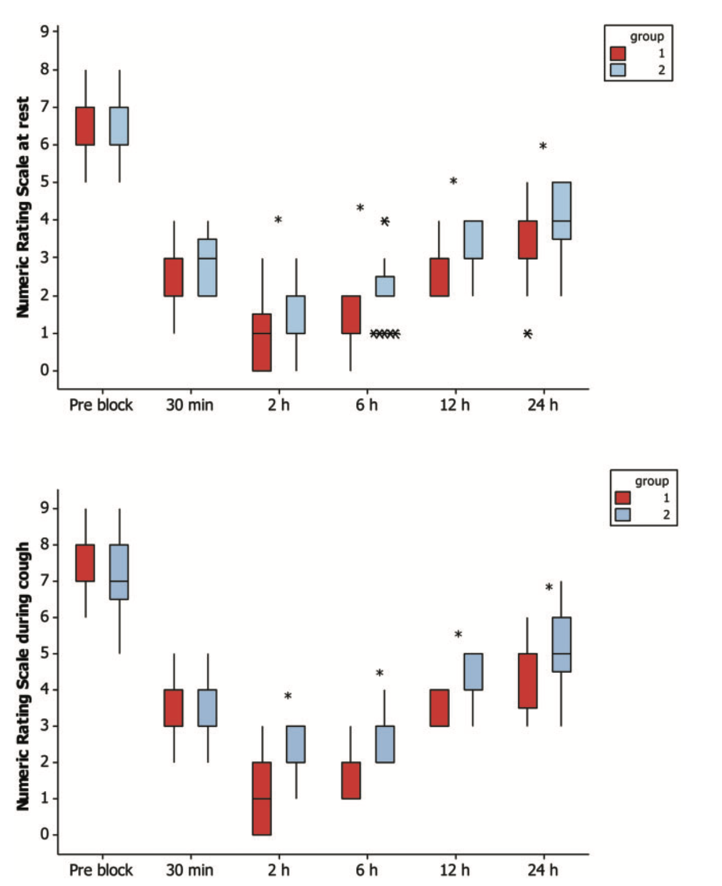
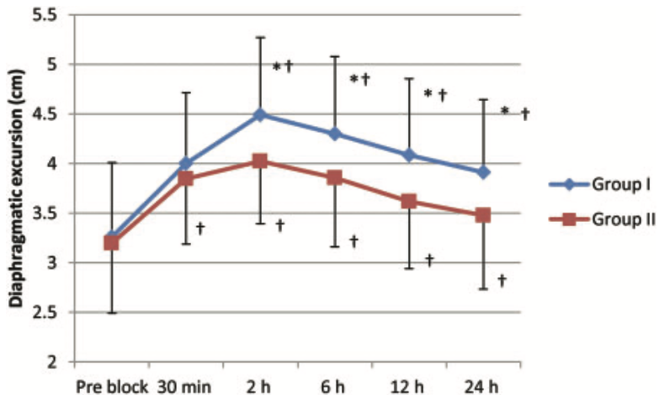

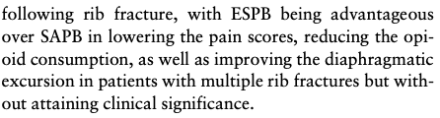
Gruppo:
ESP
SAP
SAP
ESP
PVB TEA
Gruppo:
ESP
SAP
SAP
ESP
po
ESP
po
SAP
Notes:
In questo trial del 2022 sono stati messi a confronto ESP e SAP in 77 pazienti.
Il loro out come primario sono stati gli score di controllo del dolore sia statico che dinamico.
Come vediamo dal grafico a candelette sulla sx l'ESP ha avuto score antalgici migliori sia statici che diamici.
Ciò si è confermato anche per l’outcome secondario ovvero dall’analisi dell’escursione diaframmatica come vediamo nel grafico a destra.
Tuttavia queste differenze però non si sono rivelate significative dal punto di vista clinico.

Slide 11
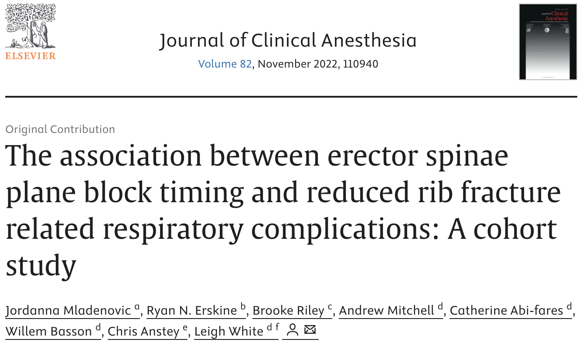
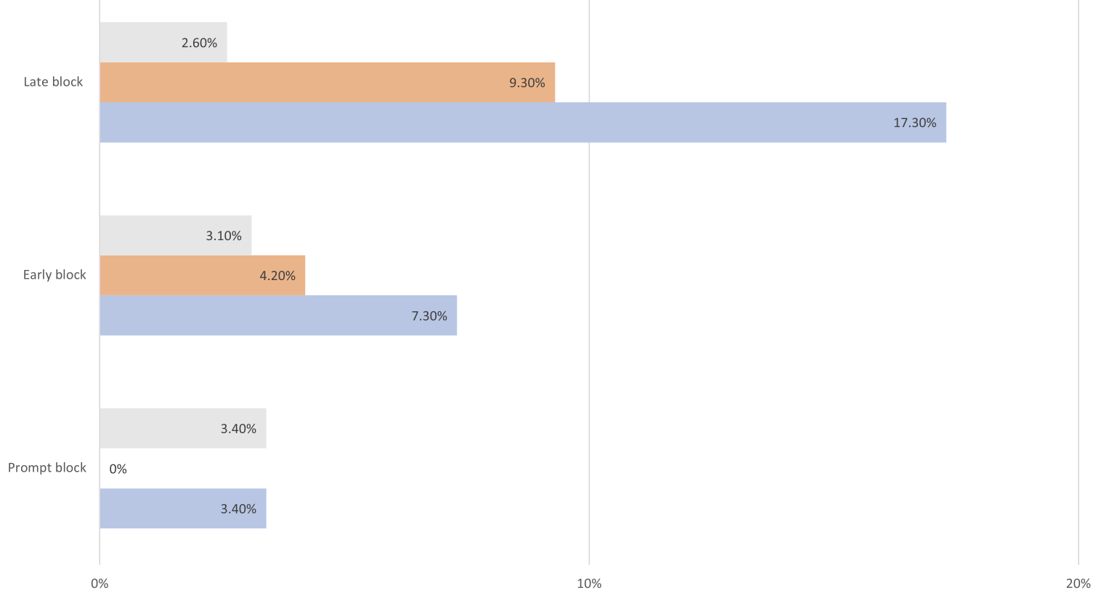
>48H
PVB TEA
<48H
ESP a >48h associato a complicanze respiratorie
ESP a >48h associato a > durata ricovero in ICU
No benefit blocco a 24h vs 48h
EP
Insuff. Resp.
Polmonite
<24H
Notes:
In ultimo vi porto questo retrospettivo che nel 2022 è andato ad analizzare l’incidenza dello sviluppo di complicanze respiratorie di 200 pazienti con fratture costali in rapporto al timing di esecuzione dell’esp block.
Gli autori hanno concluso che non vi sono differenze tra l’esecuzione immediata del blocco al ricovero vs a 24h.
Ma l’esecuzione del blocco a più di 48h dall’ingresso era associato a maggior numero di polmoniti ed insufficienza respiratoria in confronto agli altri gruppi.
Ed in caso di ricovero in terapia intensiva questo gruppo aveva una degenza più lunga.

Slide 12
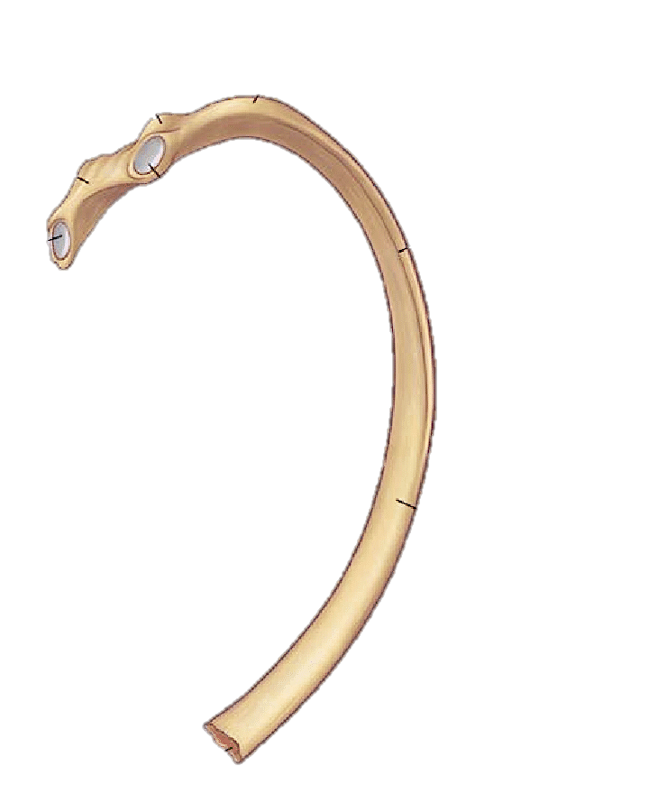

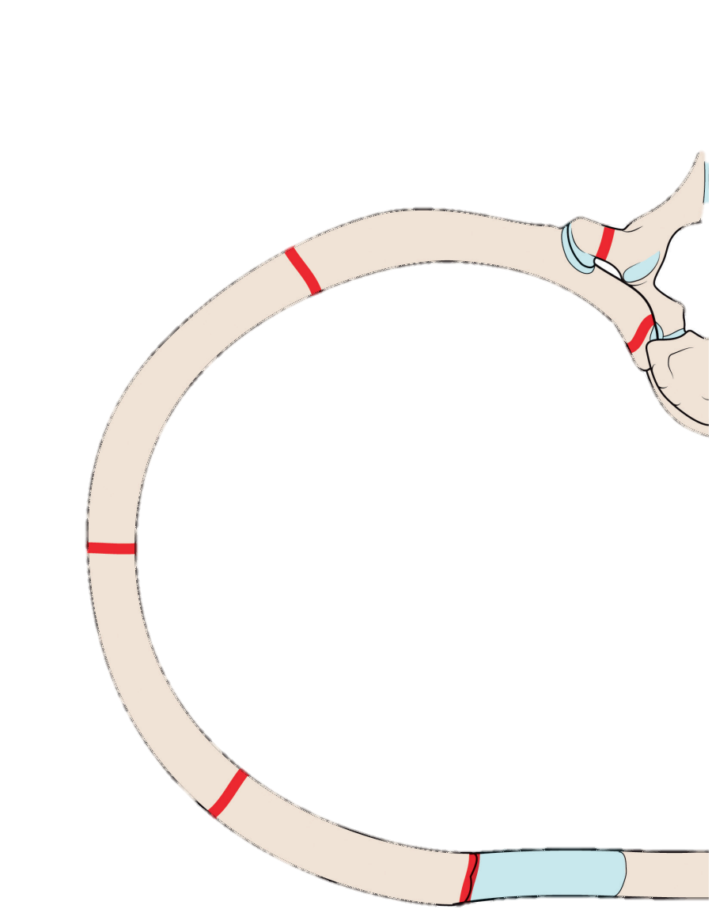
Fratture Posteriori/Posterolaterali
o
Pz mobilizzabili
Fratture Anteriori/Laterali o Pz immobilizzati
Fratture Bilaterali
Pz mobilizzabili
SAP Block
SAP Block FX Posterolat
TEA
ESP/SAP Block bilaterali
PV Block Bilaterale
ESP Block FX Posteriori
PVB TEA
Anaesthetic and surgical management of rib fractures. Williams, A. et al. BJA Education, Volume 20, Issue 10, 332 - 340
Notes:
Possiamo concludere quindi che sia ESP block che SAP block si sono dimostrate tecniche efficaci, sicure e di facile esecuzione. Senza che una tecnica si dimostrasse superiore all'altra.
E possibile affermare che il SAP block sia preferibile nella copertura delle fratture anteriori o laterali, e che comunque sia più indicato nei pazienti con decubito obbligato.
Tuttavia mostra dei limiti nella copertura delle lesioni più posteriori.
L’ESP si è dimostrato alla pari se non lievemente superiore al SAP, ed è sicuramente da preferirsi nelle fratture posteriori, ma per sua natura necessita di un paziente mobilizzabile.
Resta, come gold standard, l’indicazione a peridurale o blocco paravertebrale nei casi in cui è possibile.

Slide 13

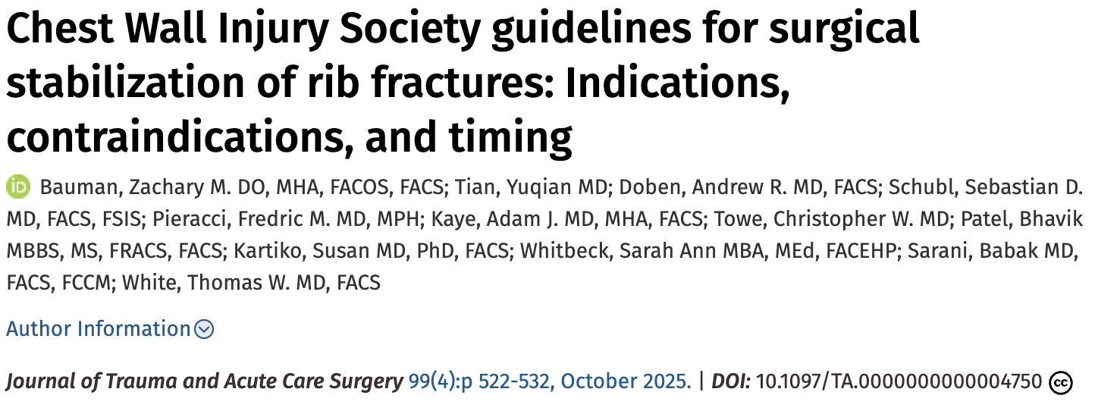
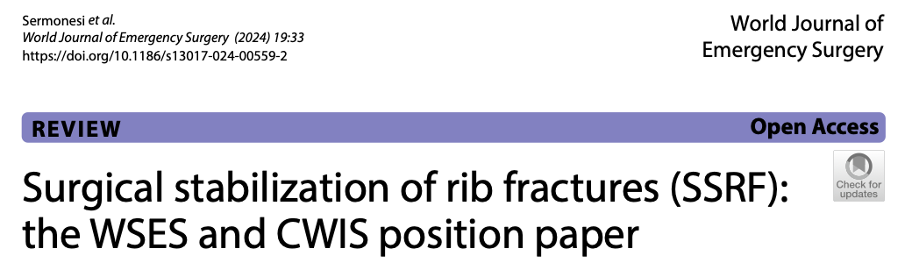
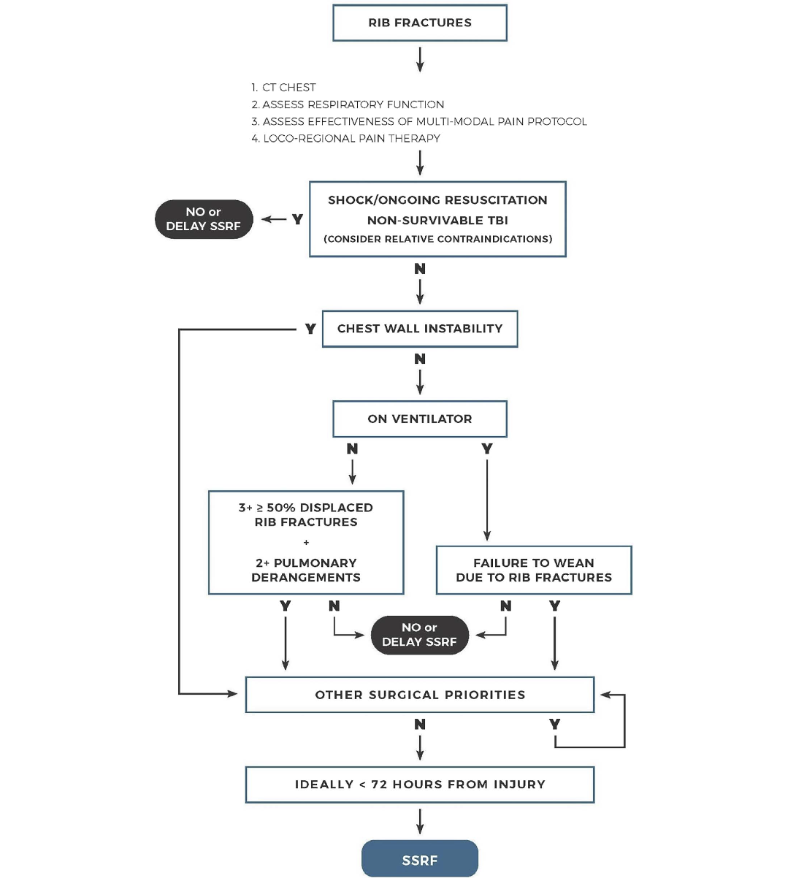
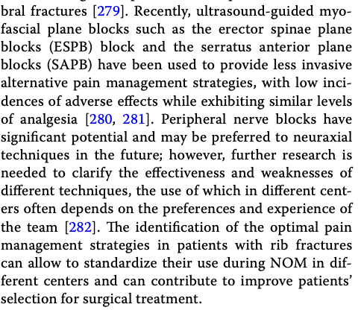
Notes:
Abbiamo quindi delle raccomandazioni ufficiali?
Diciamo che le società scientifiche sono ancora in fase di metabolizzazione di tutta la letteratura prodotta negli ultimi anni.
Detto ciò, nelle recentissime linee guida sulla stabilizzazione delle fratture costali la chest wall injury society si raccomanda un protocollo di analgesia multimodale e si consiglia ’genericamente’ l’anestesia loco-regionale.
Mentre la società mondiale di chirurgia d’emergenza nel loro position paper sulla stabilizzazione chirurgica delle fratture costali del 2024 è stata più specifica suggerendo il ricorso ai blocchi fasciali come valida e promettente opzione ai blocchi neuroassiali.

Slide 14

VITAL CAPACITY
<15ML/KG
FLAIL CHEST
FAILED WEANING
NON OPIOID NAIVE
SURGERY
DOLORE NON CONTROLLATO
STUMBL >10
?
PVB TEA
Anaesthetic and surgical management of rib fractures. Williams, A. et al. BJA Education, Volume 20, Issue 10, 332 - 340
Notes:
Infine quindi, chi sono i pazienti che beneficiano dei blocchi di fascia?
Al fine di individuare i pazienti più a rischio di complicanze esistono molti score come il rib fracture o il più recente stumbl score,
La letteratura ed i protocolli locali si sono basati su questi come trigger per lo step up all’analgesia loco-regionale.
È assodata l’indicazione nei pazienti sottoposti ad intervento di stabilizzazione chirurgica non chè nei casi più delicati come quelli con difficile svezzamento dalla ventilazione meccanica.
Aggiungerei che se il nostro obiettivo è ottimizzare la funzione respiratoria e minimizzare le complicanze post trauma, allora certo, quelli sono i pazienti su cui intervenire.
Ma se prendessimo spunto dai protocolli che si stanno diffondendo nella gestione dei pazienti con frattura di femore, dove blocchi come la fascia iliaca vengono effettuati anche già nel pre ospedaliero,
e decidessimo che il nostro scopo fosse quello di migliorare il confort del paziente con trauma toracico nonchè ridurre al minimo l’utilizzo di fans ed oppioidi,
allora credo che queste tecniche potrebbero trovare indicazione in gran parte dei pazienti con trauma toracico.

Slide 15

Grazie
IL CHIRURGO QUANDO L’ANESTESISTA DEVE FARE IL BLOCCO

